Slide 1
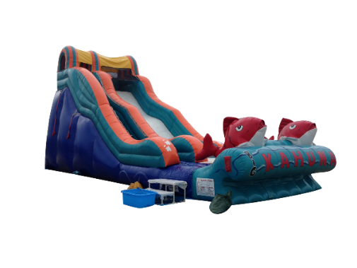
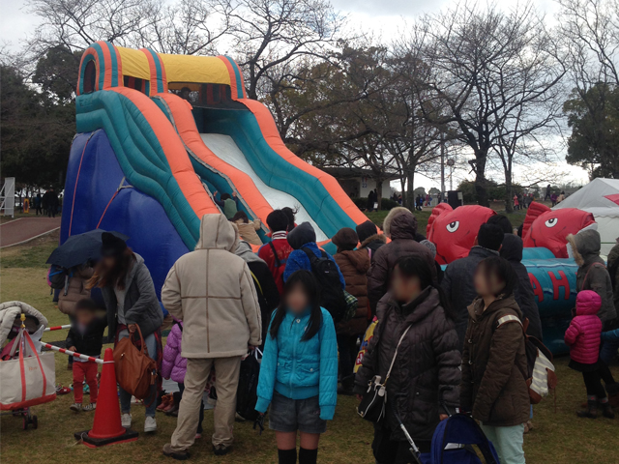
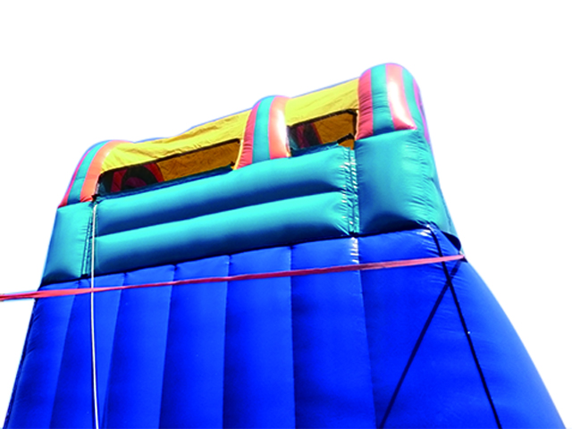
カフナスライダー
お魚さんのスライダー！
通常のスライダーとしてだけではなく、ウォータースライダーとしても使えるスライダーです！ビーチはもちろん、駐車場からグラウンドまでいろんな場所で設置可能。
人気のスライダーです。
ウォーター仕様の場合は背面にホースを
通します。
サイズ：W4.3×D10.0×H5.2ｍ
電源：100V15A×1回路 送風機：400ｗ×2台
対応人員：8名 運営要員：3名
備考：乾湿両用
対象年齢：3～12歳（小学生まで）※保護者同伴不可
備考：発送不可。水を使用するので水道設備が必要です。また、その場で排水ができる場所、濡れてもかまわない場所での運営となります。

